Slide 1
ЭКОЛОГИЧЕСКИЙ ТЕАТР
КАК СРЕДСТВО ОЗНАКОМЛЕНИЯ
С ПРИРОДОЙ РОДНОГО КРАЯ
Береснева Надежда Павловна,
воспитатель МБДОУ д/с «Полянка»
Шарангский район Нижегородская область
р.п. Шаранга
2018 год

Slide 2
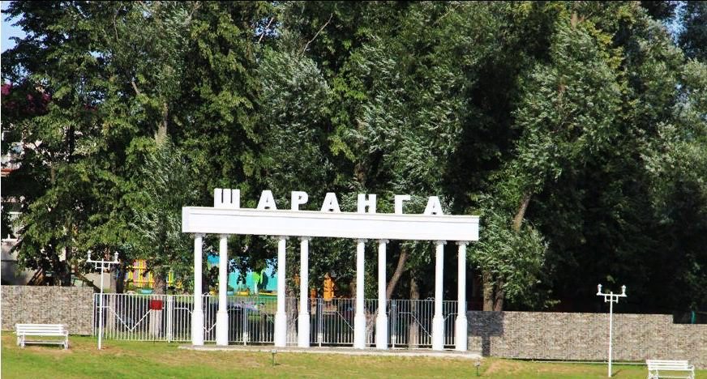
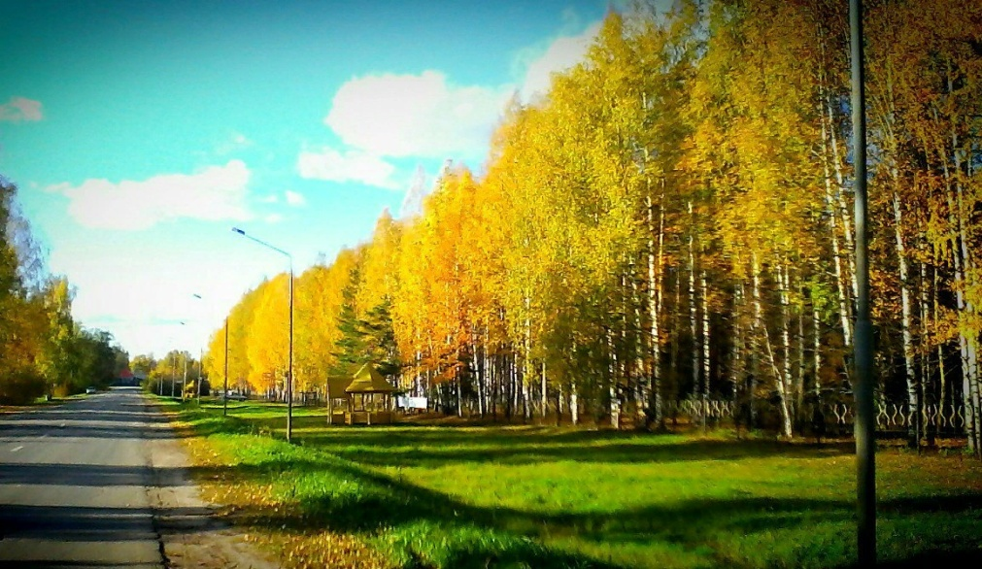
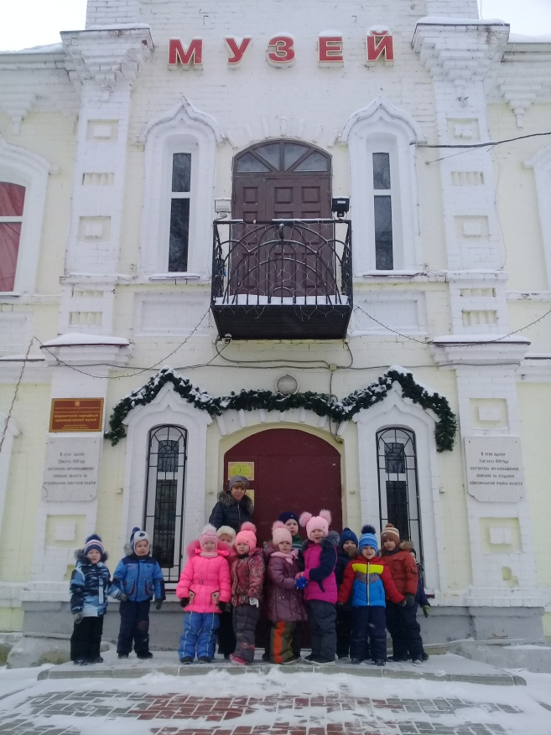
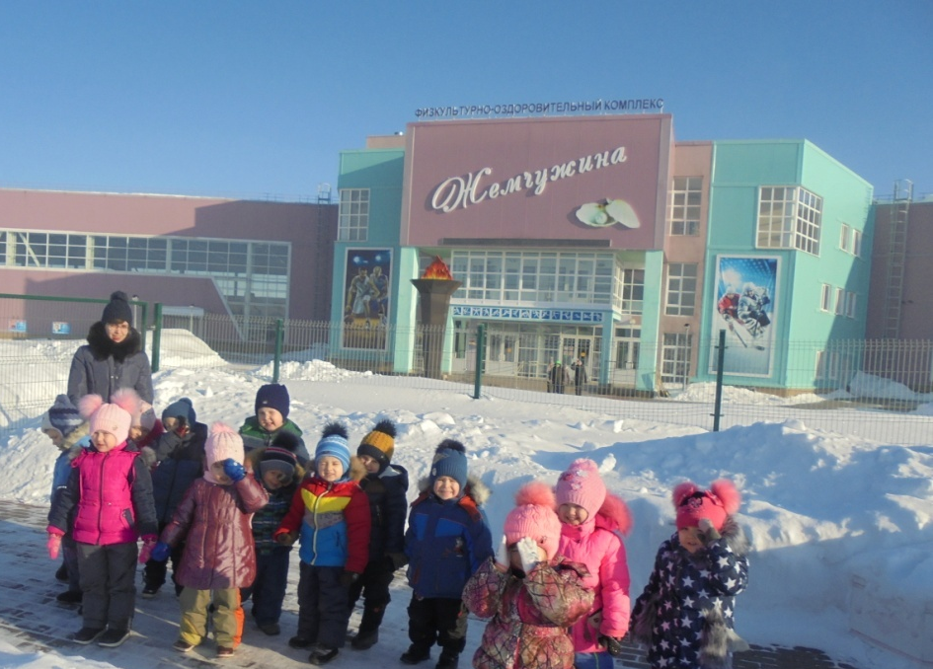
Поселок наш – Шаранга
стоит среди лесов.
В нем много интересных,
заветных уголков.

Slide 3
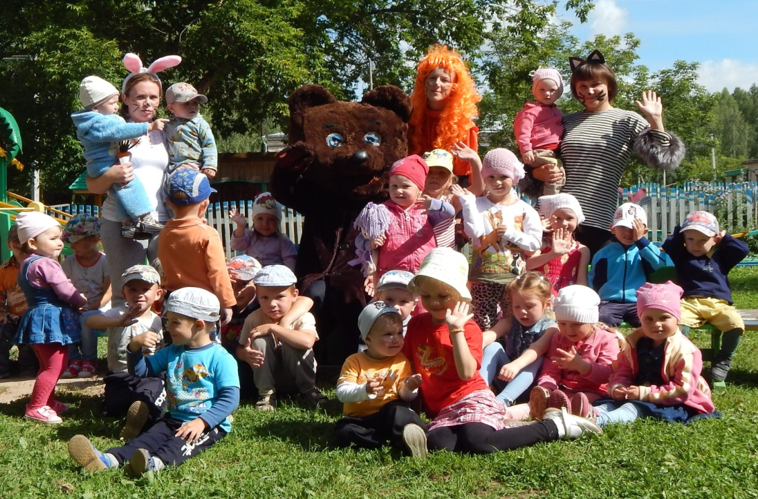
Наш детский сад «Полянка» милее всех других,
Здесь творческий и дружный, сплоченный коллектив.

Slide 4
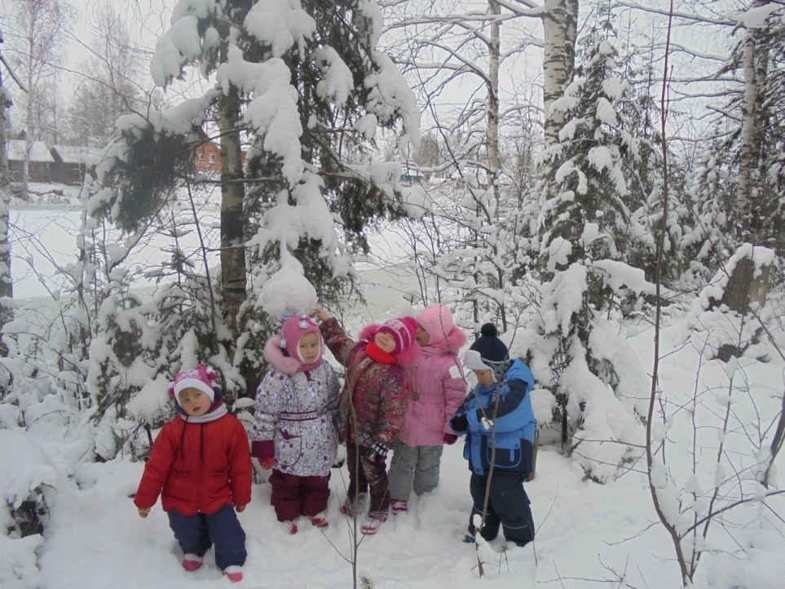
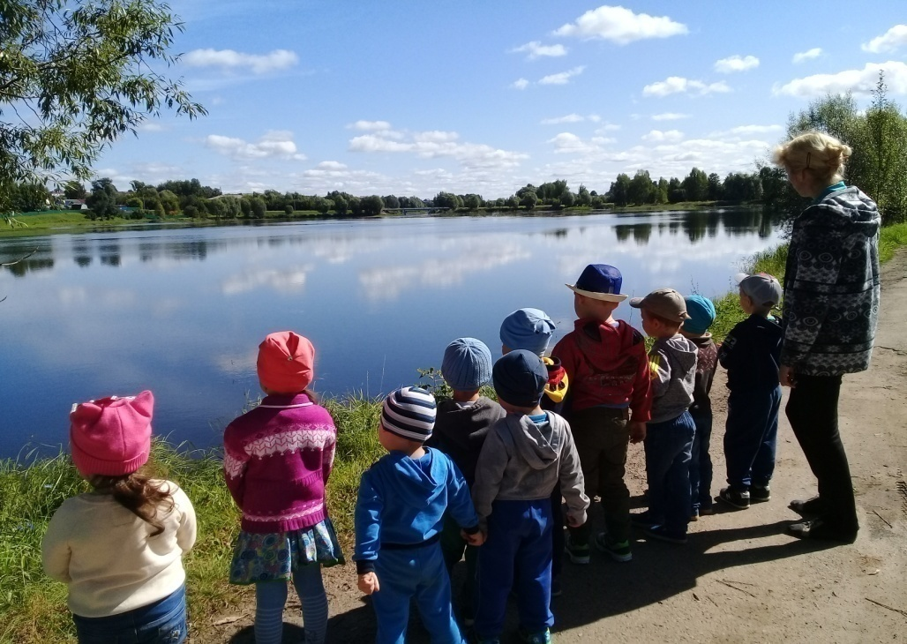
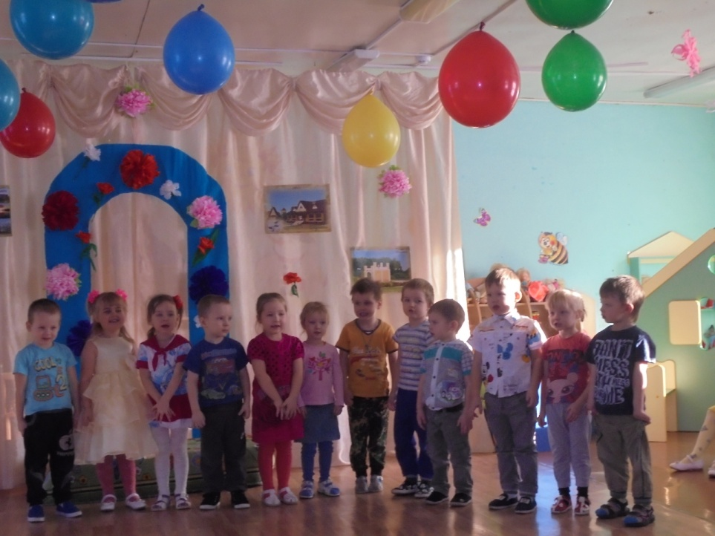
Почти что рядом с лесом, на берегу пруда,
С желанием ребята всегда спешат сюда.

Slide 5
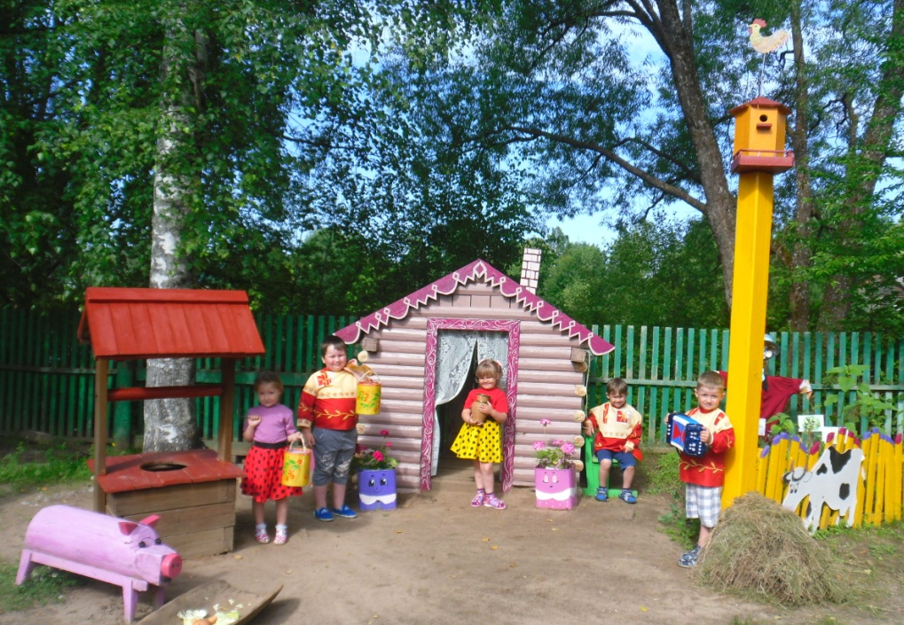
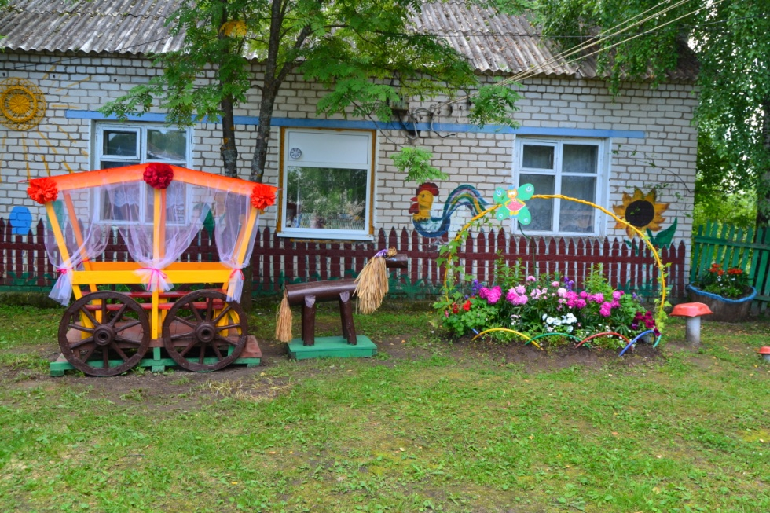
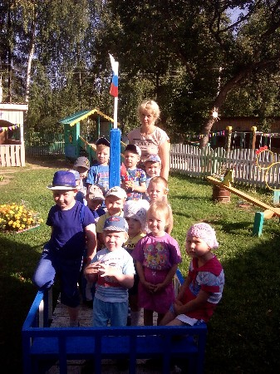
Не новая постройка, но это не беда.
Тепло здесь и уютно и весело всегда!
Здесь малыши играют и учатся любить,
С природою общаться, со всеми в мире жить.

Slide 6
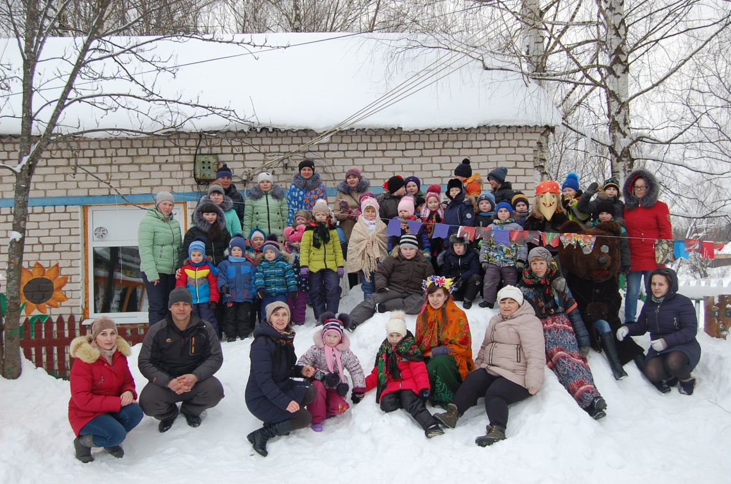
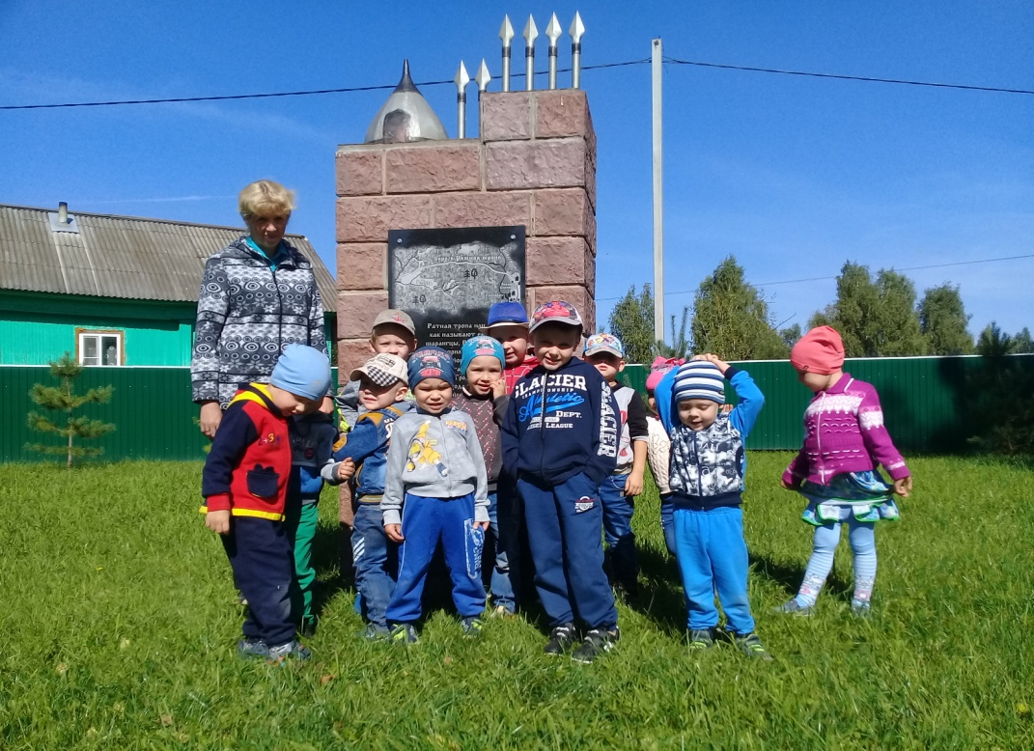
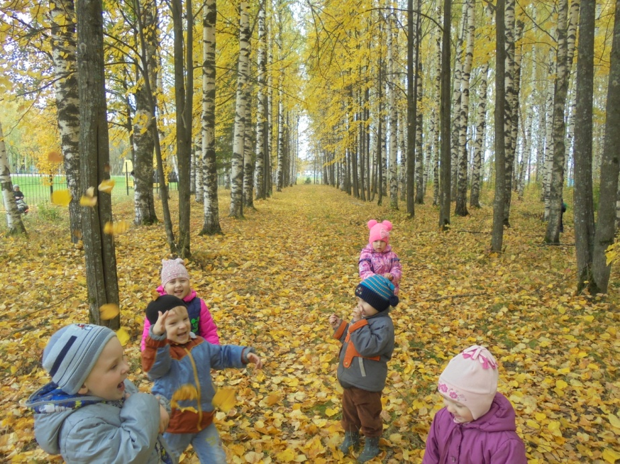
Мир ребенка – это его дом,
его семья, детский сад, ближайший лес, поле, достопримечательности родного поселка – все то, что окружает его и самым непосредственным образом влияет на его жизнь.

Slide 7
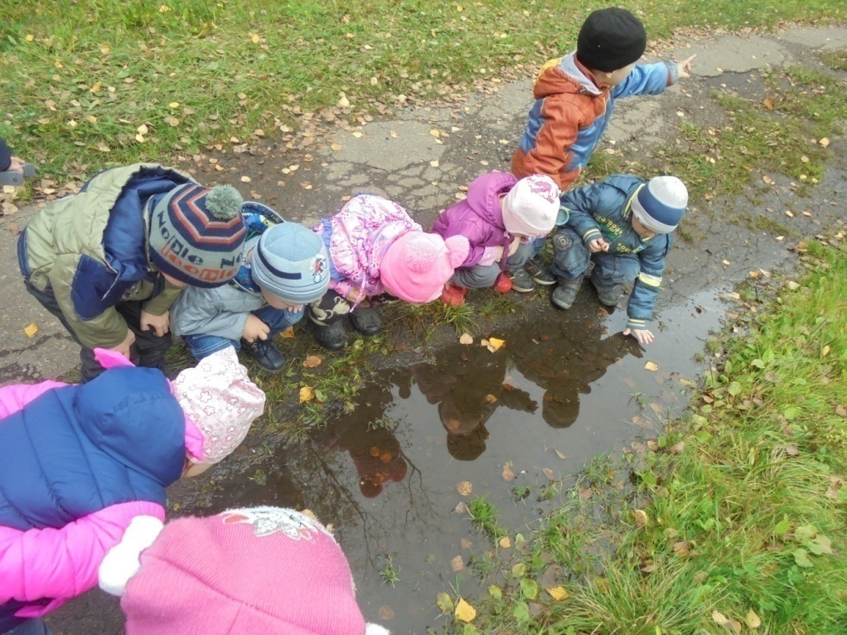
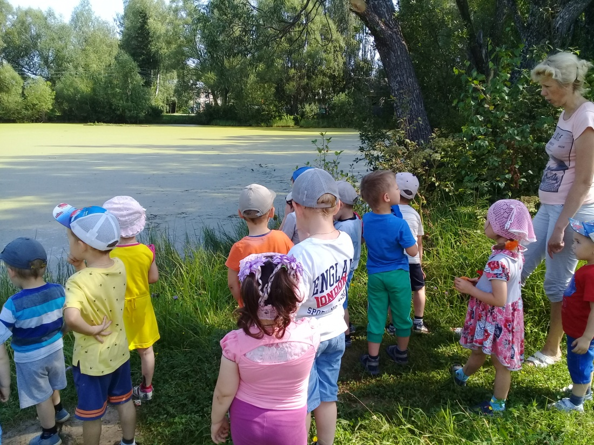
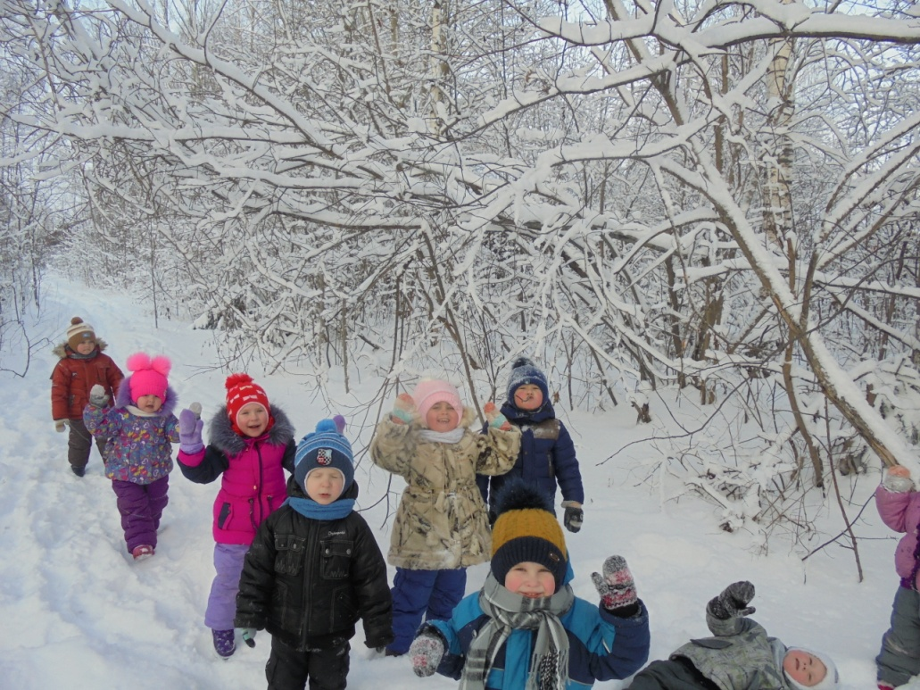
Для дошкольников природное краеведение – это ознакомление с растительным и животным миром,
который его окружает, это ближайший лес, это водоём и поле, парк, участок детского сада.

Slide 8
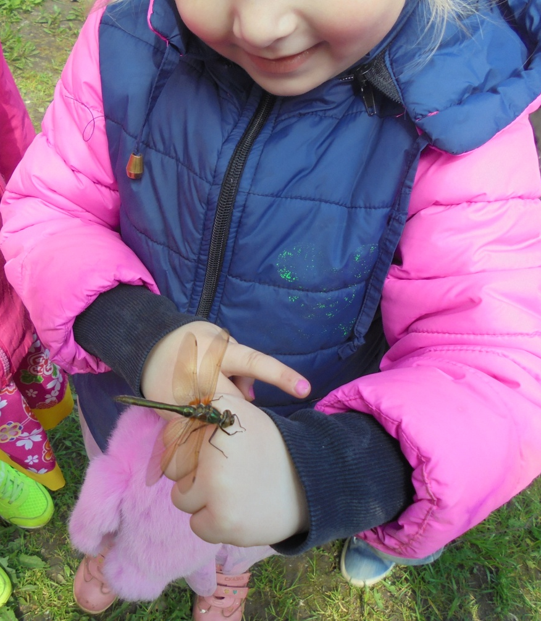
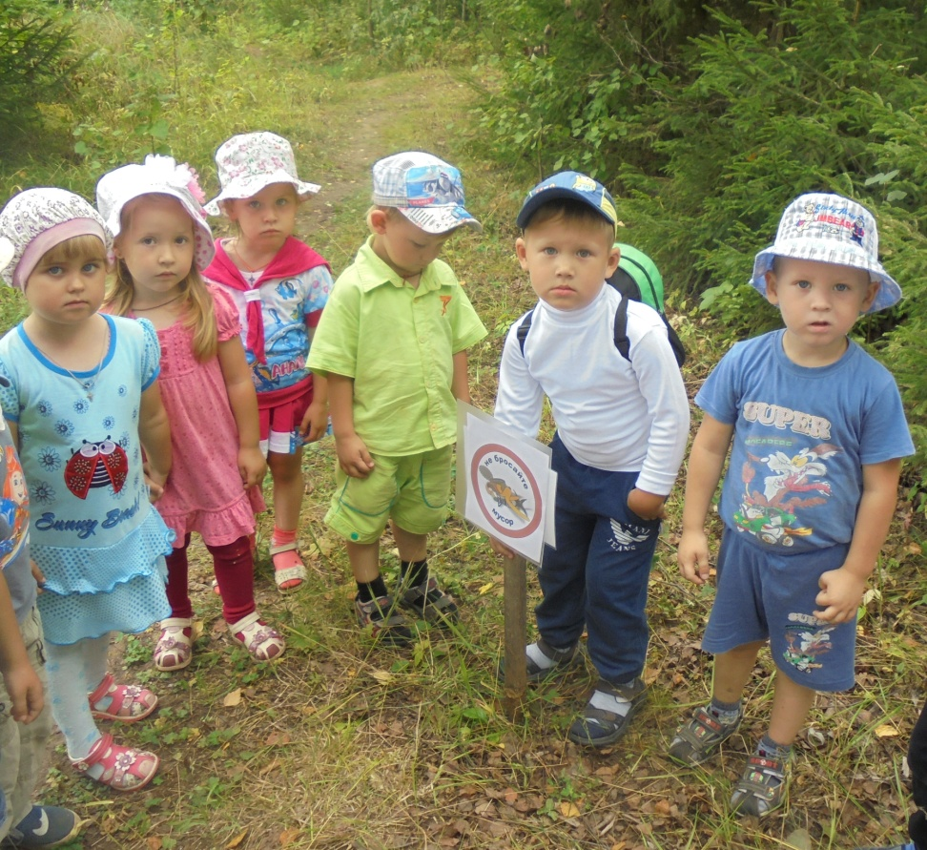
Все хорошее в людях из детства! Как истоки добра пробудить? Прикоснуться к природе всем сердцем! Удивиться, узнать, полюбить! Мы хотим, чтоб земля расцветала, И росли, как цветы, малыши! Чтоб для них экология стала, Не наукой, а частью души!

Slide 9
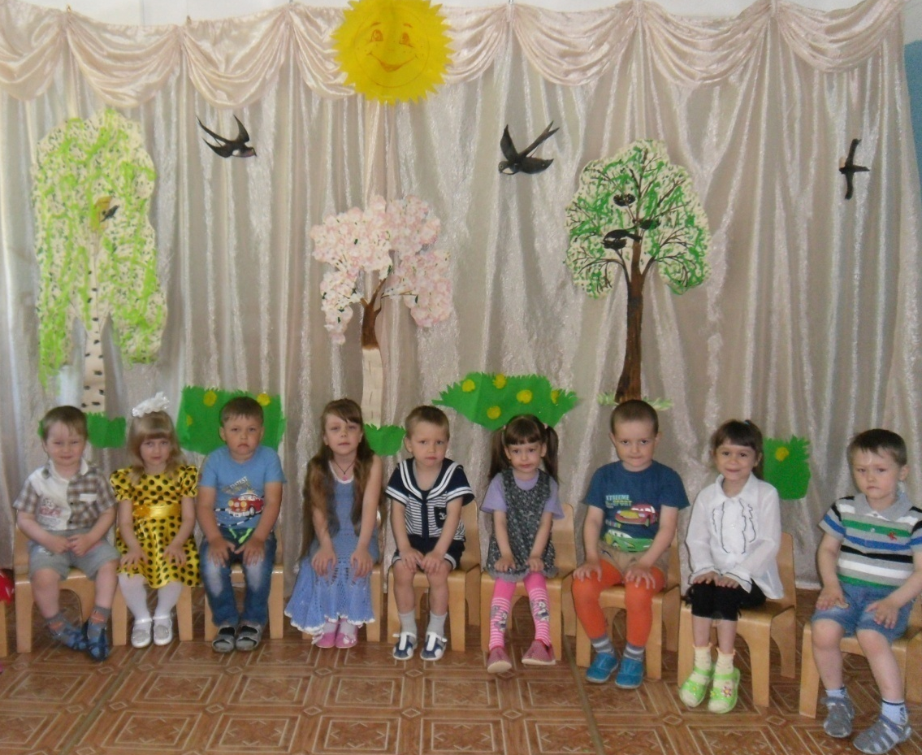
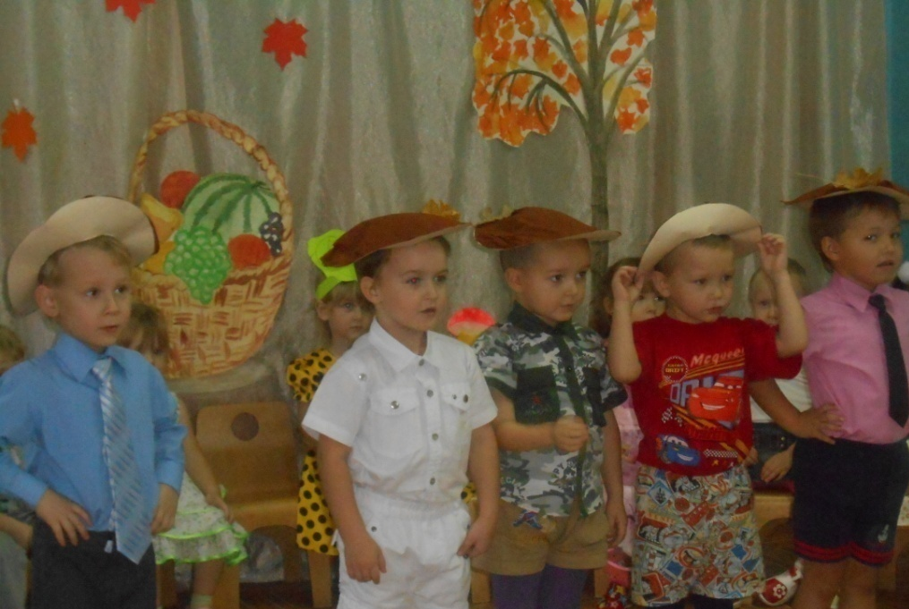
Одной из инновационных форм экологического образования и воспитания дошкольников является экологический театр.

Slide 10
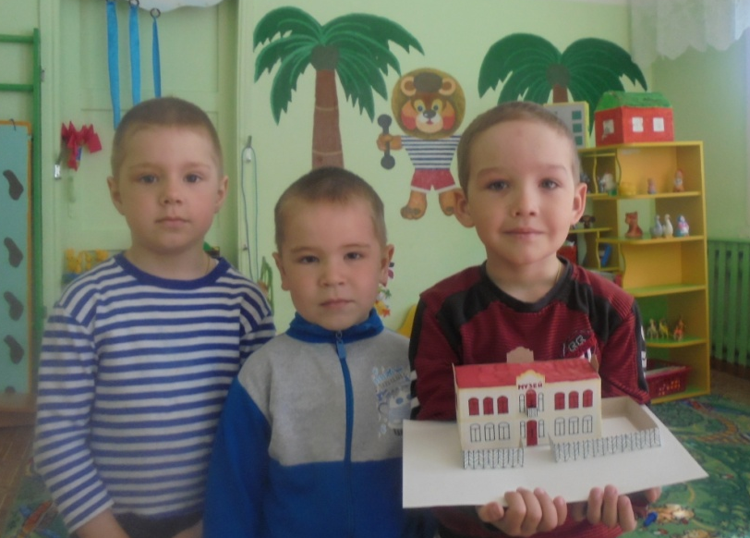
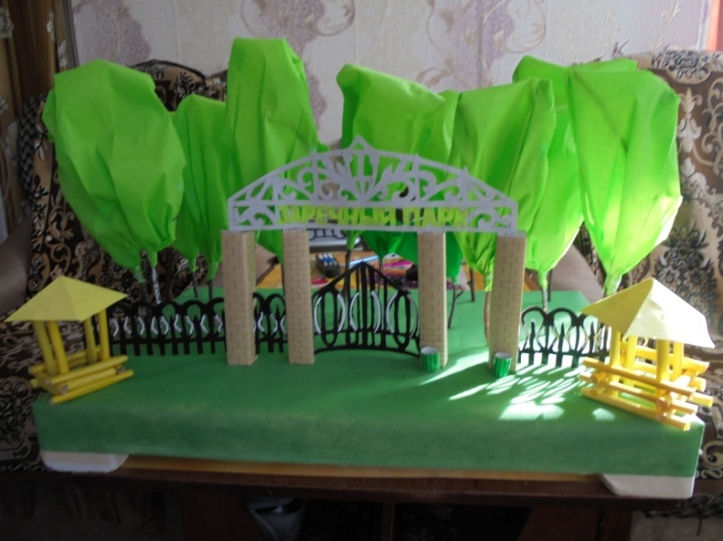
Для развития интереса к культуре и традициям родного поселка, его достопримечательностям в нашей группе был создан Центр по изучению родного края

Slide 11
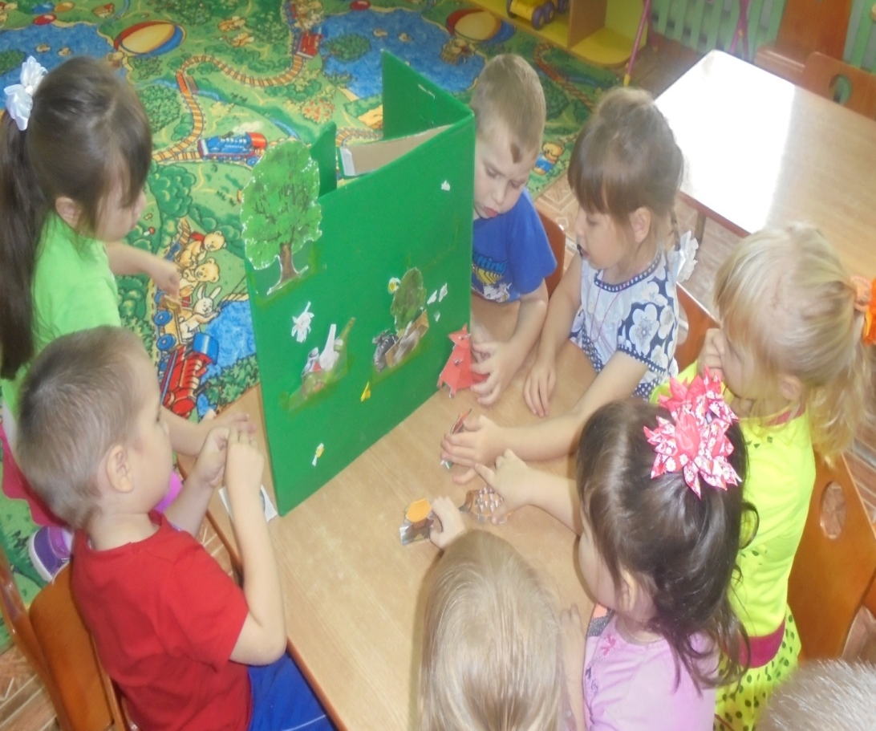
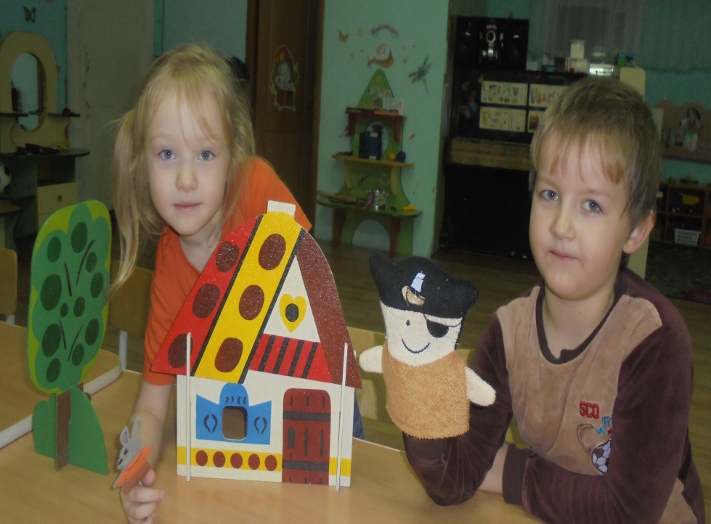
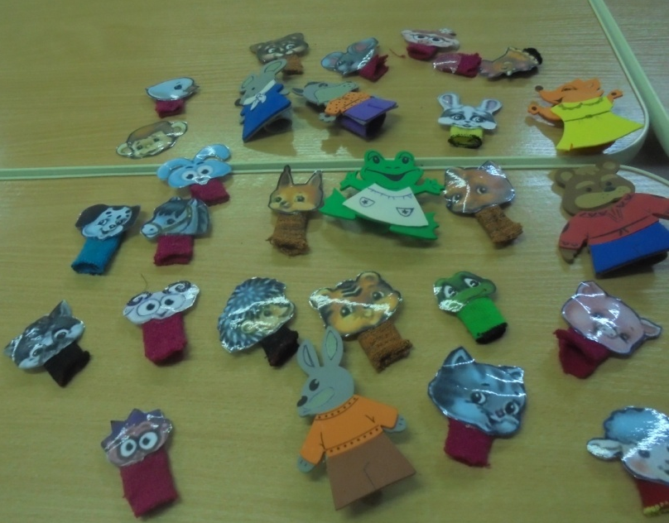
Для создания условий для развития творческой активности детей, был обновлен Центр театра (разные виды театра, ширмы, маски, костюмы, декорации, атрибуты).

Slide 12
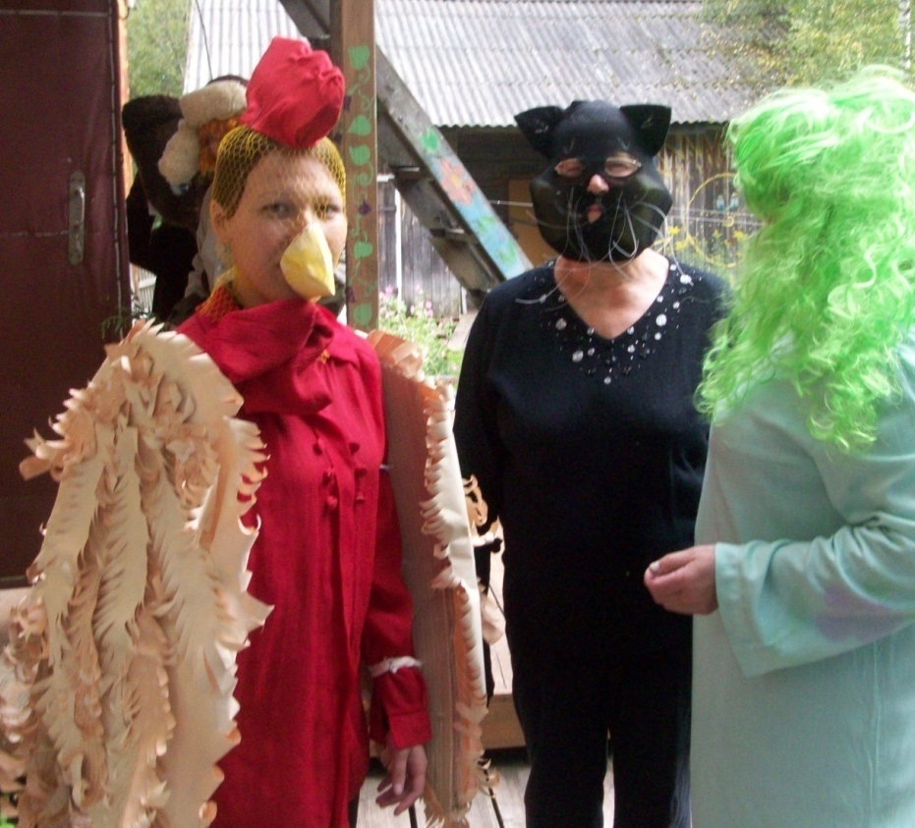
В организацию экологического театра, вовлекаются родители воспитанников.

Slide 13
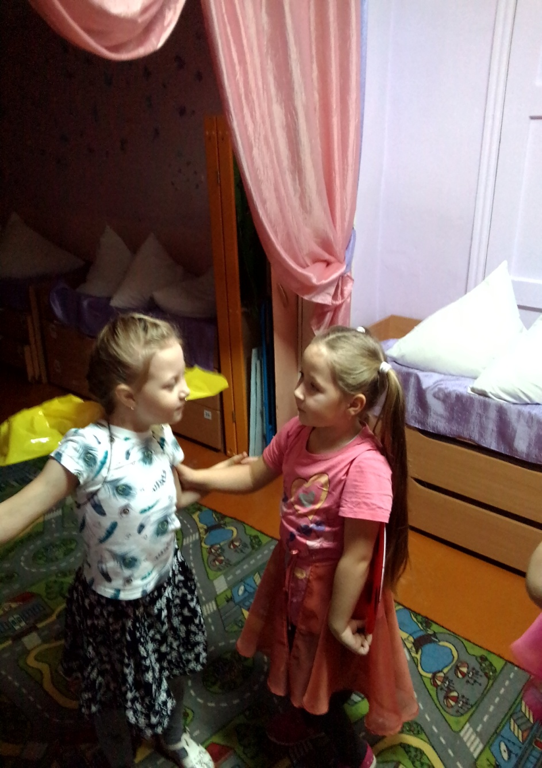
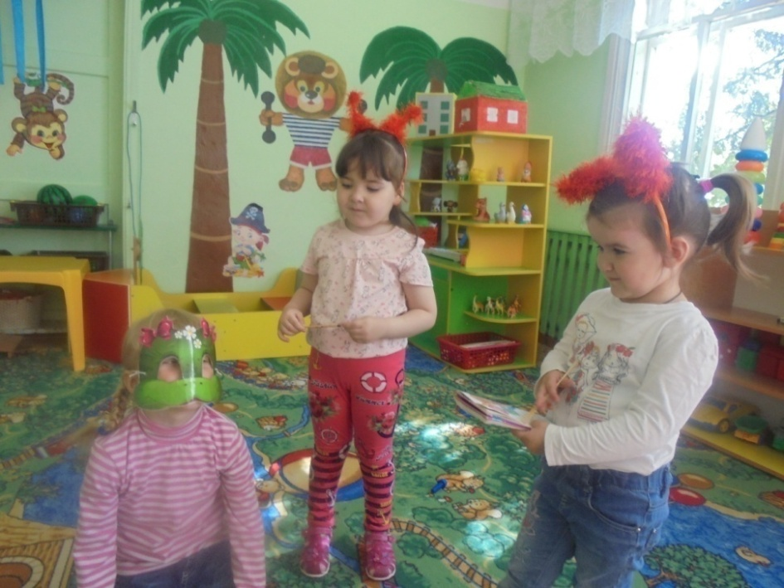
Чтобы сыграть экологический спектакль, сказку, требуются и экологические знания, и умение вжиться в роль, и умение сформулировать идею, желание донести ее до других

Slide 14
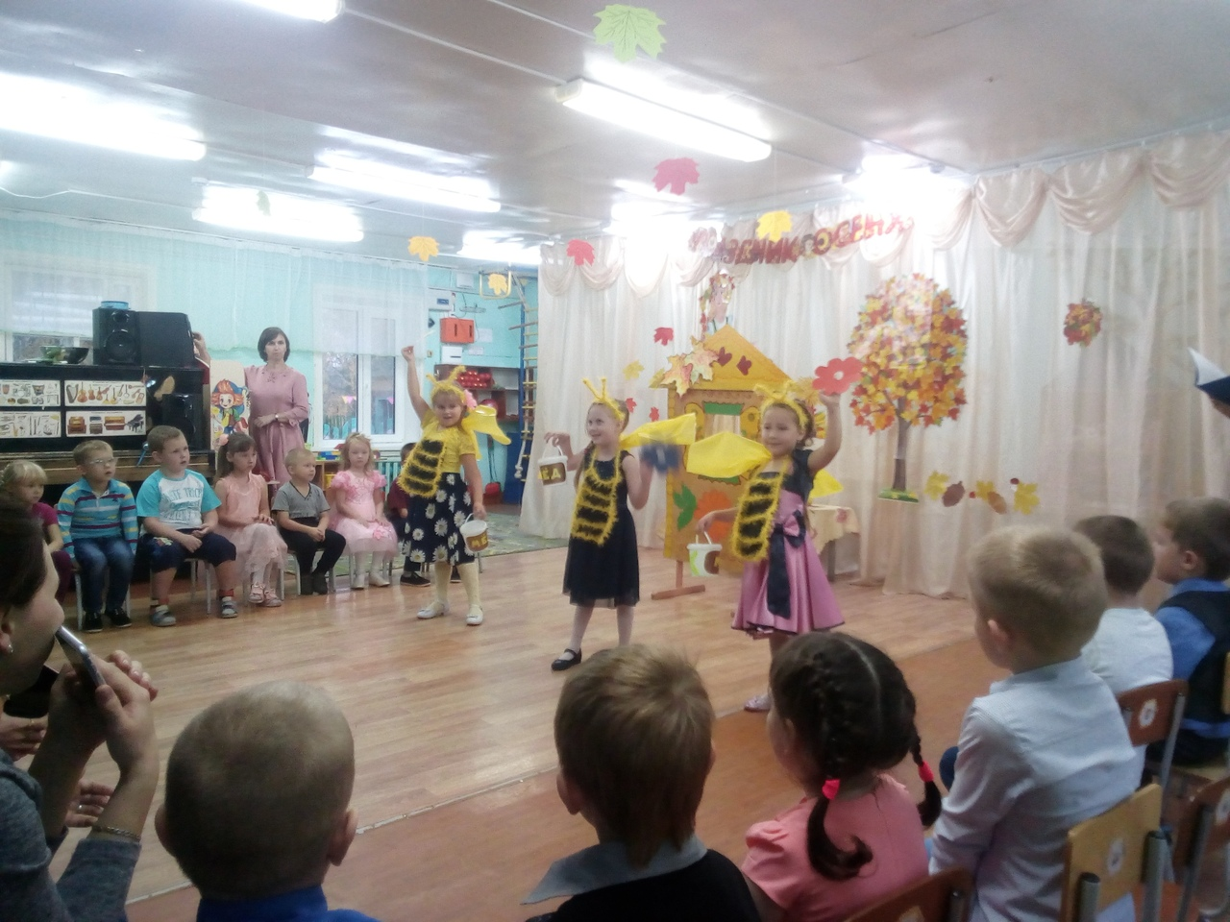
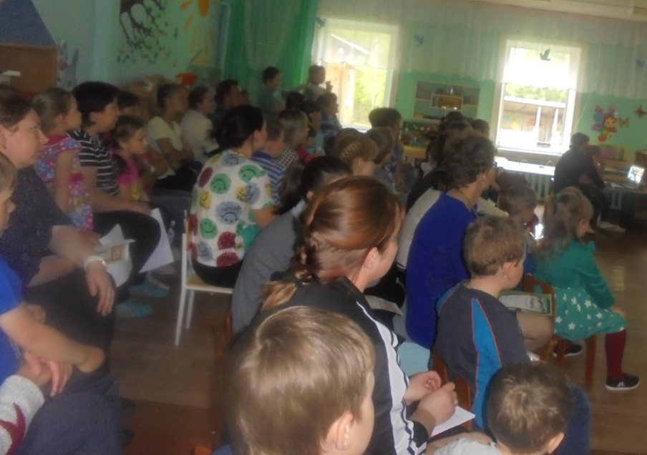
Экологические сценки, миниатюры вызывают простые человеческие чувства: сострадание, желание помочь, необходимость действовать.

Slide 15
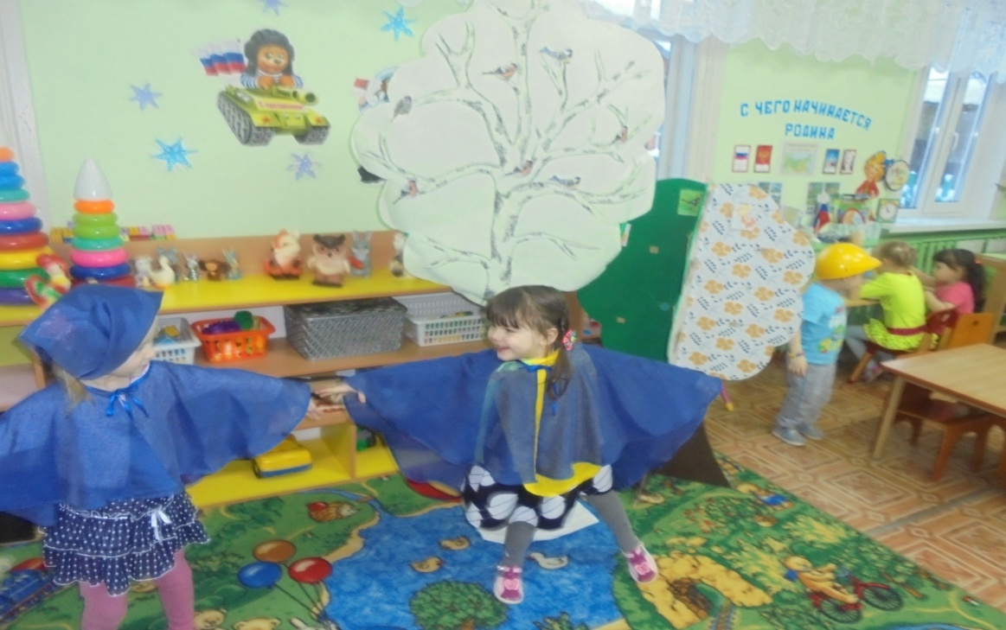
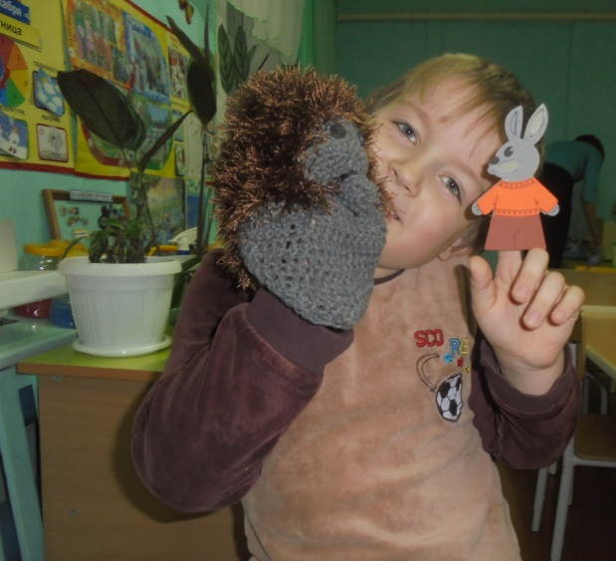
Детский экологический театр воспитывает гражданскую позицию, как у актёров, так и у зрителей.

Slide 16
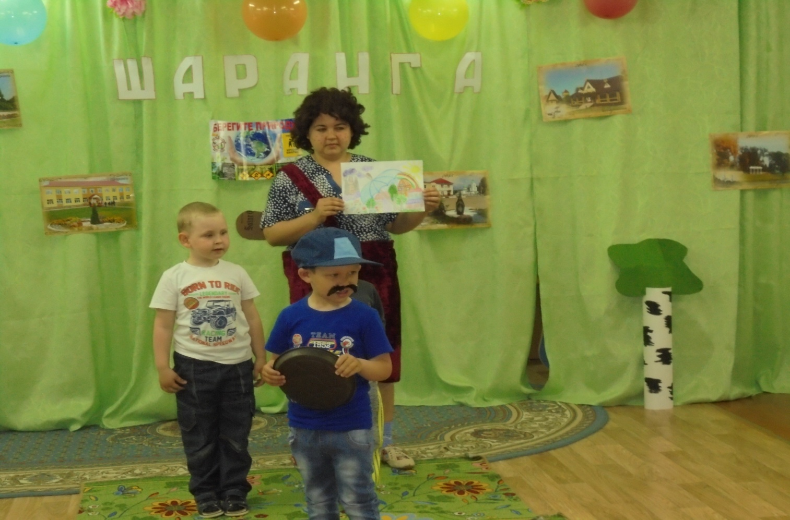
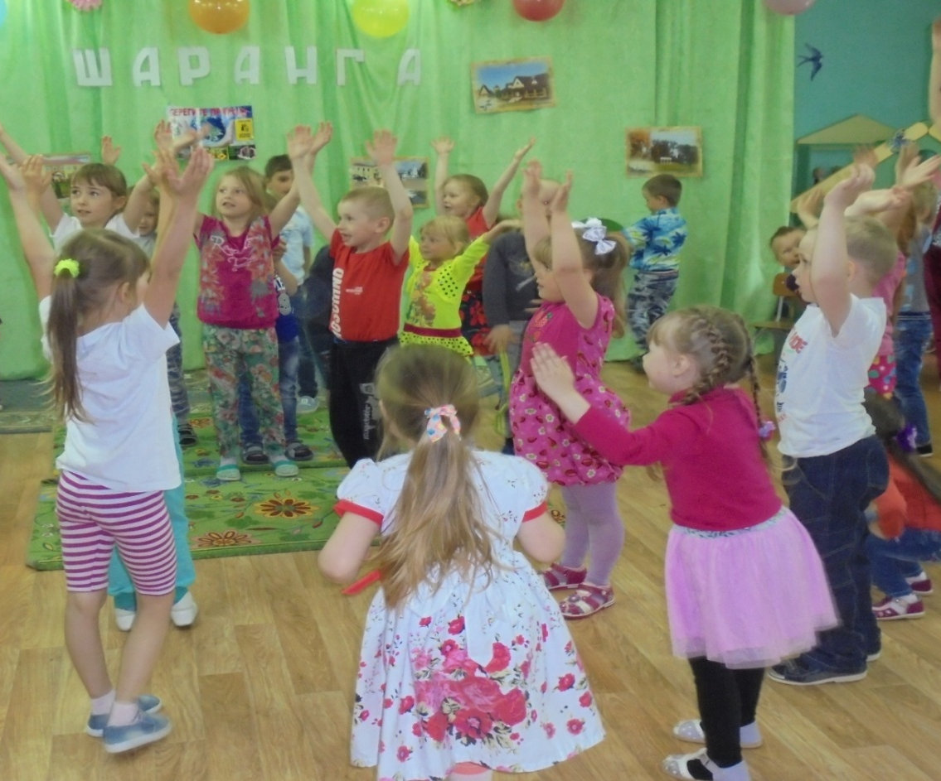
Праздник, посвященный дню рождения поселка «Шаранга - наш поселок»
был подведением итога нашей работы за год

Slide 17
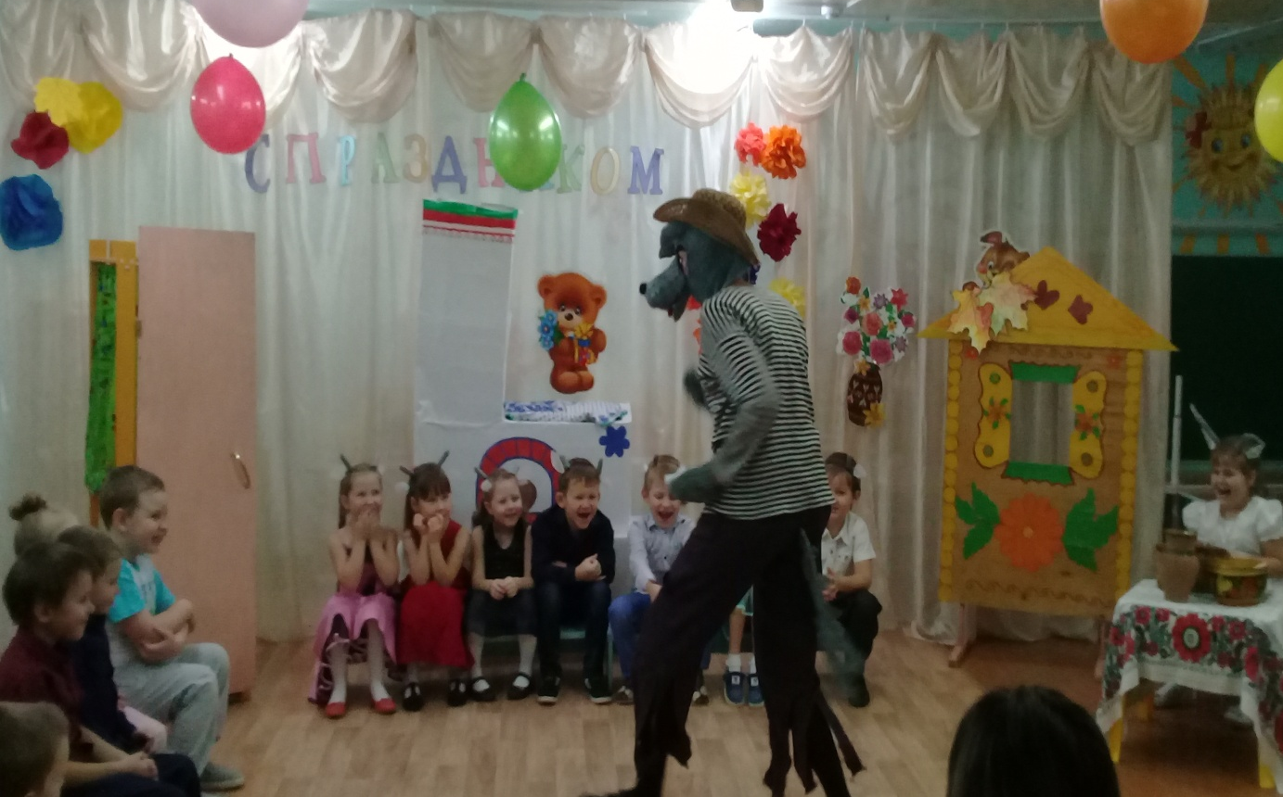
Экологические знания, полученные детьми в процессе театрализованной деятельности, приобретают более устойчивый и осознанный характер.

Slide 18
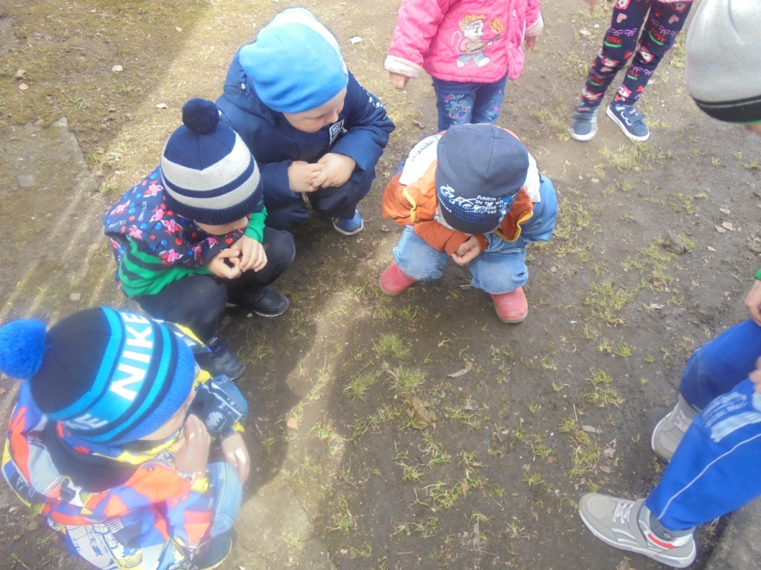
В своей работе я хочу добиться от детей понимания того, что всё взаимосвязано - природа и человек. Ребёнок познаёт мир на эмоционально-чувственной основе. Он учится наблюдать мир, окружающий его и ориентируется в нём.

Slide 19
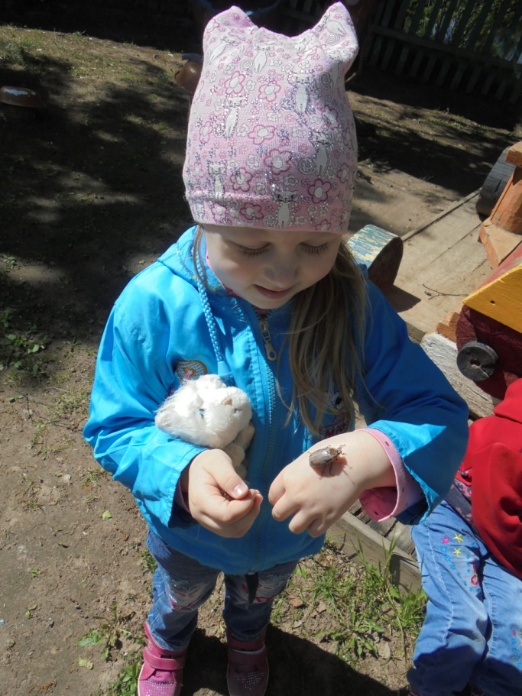
«Пускай я маленький, но я бесконечно сильный, потому,
что в мире много существ меньше и слабее меня, и
можно сделать им добро, хотя бы тем, чтобы пройти
мимо, не задев, не затронув»
Е.Леонов

